Slide 1







PHÒNG GIÁO DỤC VÀ ĐÀO TẠO QUẬN LONG BIÊN
TRƯỜNG MẦM NON HOA HƯỚNG DƯƠNG
GIÁO ÁN
Lĩnh vực phát thể chất
TDGH: Bò chui qua cổng
Lứa tuổi: 3 - 4 tuổi

Slide 2

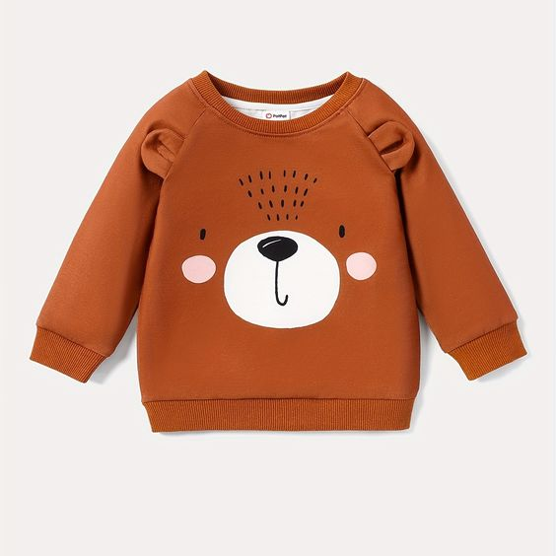
2. Phương pháp và hình thức tổ chức:
2.1Ôn dùng ngón tay bi thị số lượng

Slide 3

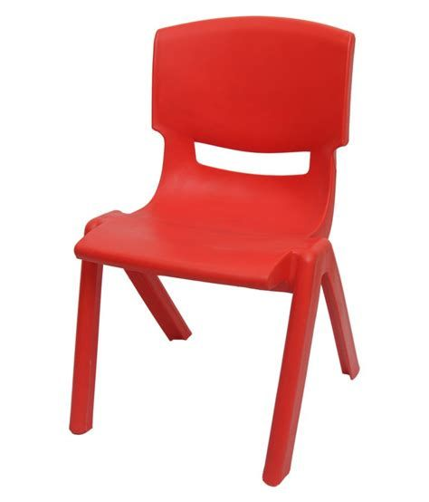
2. Phương pháp và hình thức tổ chức:
*Ôn dùng ngón tay bi thị số lượng

Slide 4


2. Phương pháp và hình thức tổ chức:
*Ôn dùng ngón tay bi thị số lượng

Slide 5


2. Phương pháp và hình thức tổ chức:
*Ôn dùng ngón tay bi thị số lượng

Slide 6

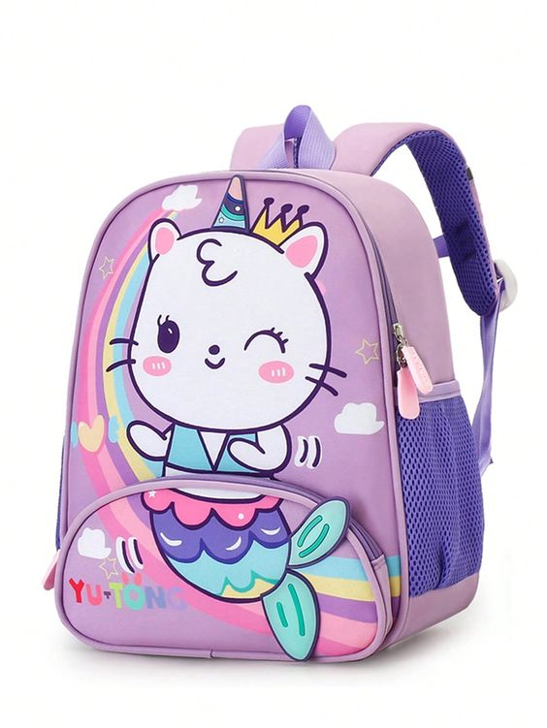
2. Phương pháp và hình thức tổ chức:
*Ôn dùng ngón tay bi thị số lượng

Slide 7

*Nhận biết nhóm có số lượng
1 và nhiều

Slide 8





Slide 9



Slide 10
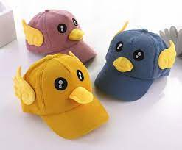

Tất cả các nhóm đối tượng có số lượng là 1 được gọi là « một»
Còn các nhóm đối tượng có số lượng từ 2 trở lên được gọi là nhiều.

Slide 11


*Trò chơi:
Về đúng nhà
Cô phổ biến cách chơi : Trẻ sẽ về đúng nhà có số lượng theo cô yêu cầu
một và nhiều

Slide 12
3.Kết thúc:
Cô nhận xét giờ học, chuyển hoạt động

